Slide 2
ULUSLARARASI EMEK GÖÇÜ
9. Hafta
Türkiye’ye Yönelik Göçler
Kaynak:
Adıgüzel, Y. (2016) Göç Sosyolojisi, Nobel Yayıncılık.
Erdoğan, M.M. Ve A. Kaya (2015) Türkiye’nin Göç Tarihi: 14. Yüzyıldan 21. Yüzyıla Türkiye’ye Göçler, Bilgi Üniversitesi Yayınları

Slide 3
Birleşmiş Milletler’e bağlı Ekonomik ve Sosyal İşler Organizasyonu (DESA), yayınladığı son rapora göre
Türkiye’deki mülteci ve göçmen toplam sayısının 2019 yılına gelindiğinde 5 milyon 678 bin 800 kişiye ulaşmıştır.
1990 yılında Türkiye’deki mülteci ve göçmen sayısının 1 milyon 163 bin 700 olduğu ancak bu rakamın 2019 yılına gelindiğinde katlanarak arttığı belirtilmiştir.

Slide 4
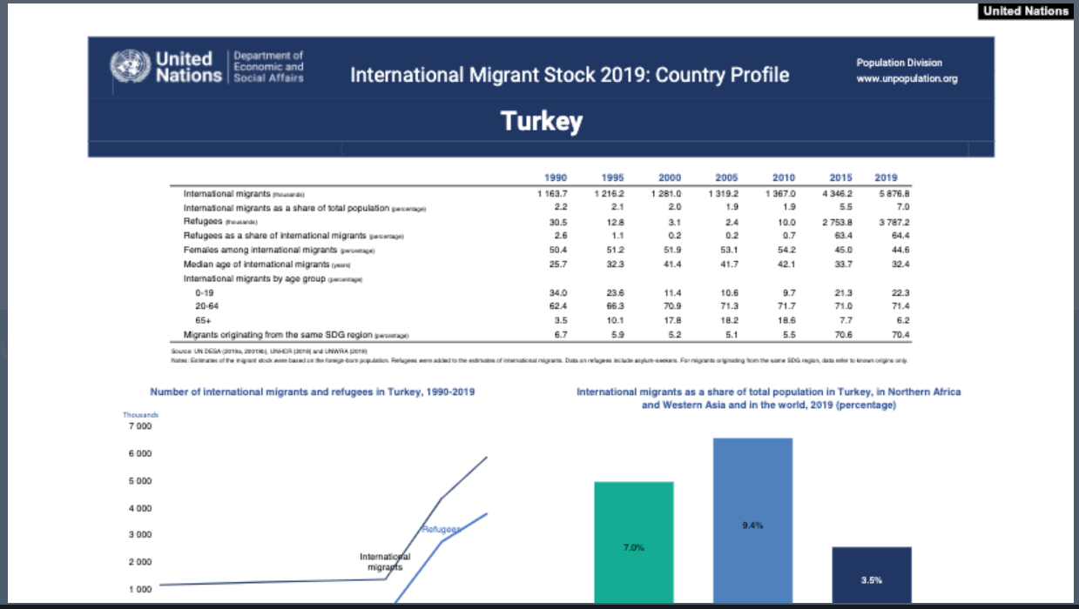

Slide 5
Türkiye’ye yönelik göçler:
Düzenli göçler →Yasal prosedürün işlediği, Türk kökenli ve Müslüman göçleri (Osmanlı son dönemden itibaren Balkan coğrafyası) (1930-1950 ve 1980’ler)
Düzensiz göçler→ Hedef/transit ülke Türkiye
a. Eski Doğu Bloku ülkelerinden (turist vizesi ile giriş yapıp süre bitiminde ülkelerine dönmeyenler) (hedef)
b. Orta Doğu, Asya, Afrika ülkelerinden (turist vizesi ya da sınırın kontrolsüz geçişi) (transit)
Güncel küresel göç hareketleri: Savaş, çatışma, insan hakları ihlalleri, yoksulluk, açlık ve kıtlık gibi nedenler

Slide 6
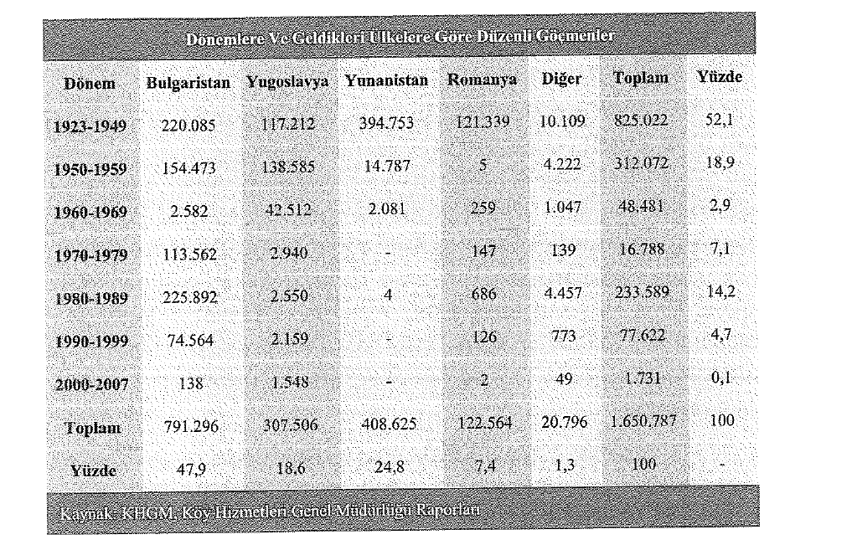
Kaynak, Adıgüzel, Y. (2016) Göç Sosyolojisi, Ankara: Nobel Yayıncılık (s. 79)

Slide 7
Üç döneme ayırmak mümkün: (İçduygu ve Sirkeci, 1999: 263-265)
1923-1945 →ulus devlet inşa süreci (Milli savunma ve ekonomik kalkınma amacıyla ihtiyaç duyulan nüfus için özel göç politikaları: 18-40 arası nüfusu artırılması → Bulgaristan ve Romanya ile anlaşmalar→ askerlik ve vergi imtiyazları
1925 Türk-Bulgar İkamet Sözleşmesi: 218.998 kişi
2. 1945-1980 → Bulgaristan’dan göçler (sürgün) (Soğuk Savaş dönemi göçleri) 154 bin kişi sürülmüştür.
Türkiye Bulgaristan Yakın Akraba Göçü Anlaşması→ (Bulgarlaştırma politikaları 1968-1979) (117 bin kişi), aile birleşimleri (Naum Shalamanov-Naim Süleymanoğlu)
Yugoslavya’dan göçe zorlanan 185 bin kişi Yunan iç savaşı→30 bin kişi
D.Türkistan 2 bin kişi
3. 1980 sonrası→ 1982 Afgan Savaşı (Kırgız, Özbek Türkmen asıllı Afgan aşiret mensubu)
1989 Jivkov Hükümeti (3 ayda 227 bin kişi) →320 bin kişiye çıktı süreç içinde sayı (1990larda kısmi dönüş)

Slide 9
DÜZENSİZ GÖÇLER:
1980 sonrası göç veren ülkeden göç alan ülkeye dönüşüm
-mülteci hareketleri (Afganistan, İran, Irak, Somali, geçici koruma altında Suriye’den)
-işgücü göçü (1990’lar) (SSCB’nin yıkılışı) → D. Avrupa ve Birleşik Devletler topluluğu üye ülkelerinden: Gürcistan, Ermenistan, Azerbaycan
-transit göç Afganistan, Bangladeş, Pakistan, İran, Irak, Filistin (1990’lar); Somali, Sudan, Eritre, Moritanya (2000’ler)
-Liberal ekonomi politikaları, yabancı sermayenin girişi, yabancıların girişinde artış (turist, yatırımcı vs)

Slide 10
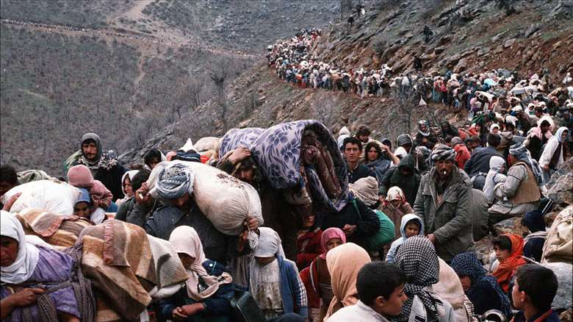
Fotoğraf: Coşkun Aral

Slide 11
Türkiye’nin transit göç ülkesi olma sebepleri
Güvenli ve kısa mesafe
Coğrafi konum
Dağlık bölge ve kontrol güçlükleri
Ege ve Akdeniz kıyılarında kontrol güçlüğü
Ege adaları
Çevre ülkelerdeki istikrarsızlık
Türkiye’nin vize rejimi: Vize muafiyetleri ve gümrükte kolay vize → küçük çaplı ticaret, gündelik işlerde kayıtdışı çalışma

Slide 14
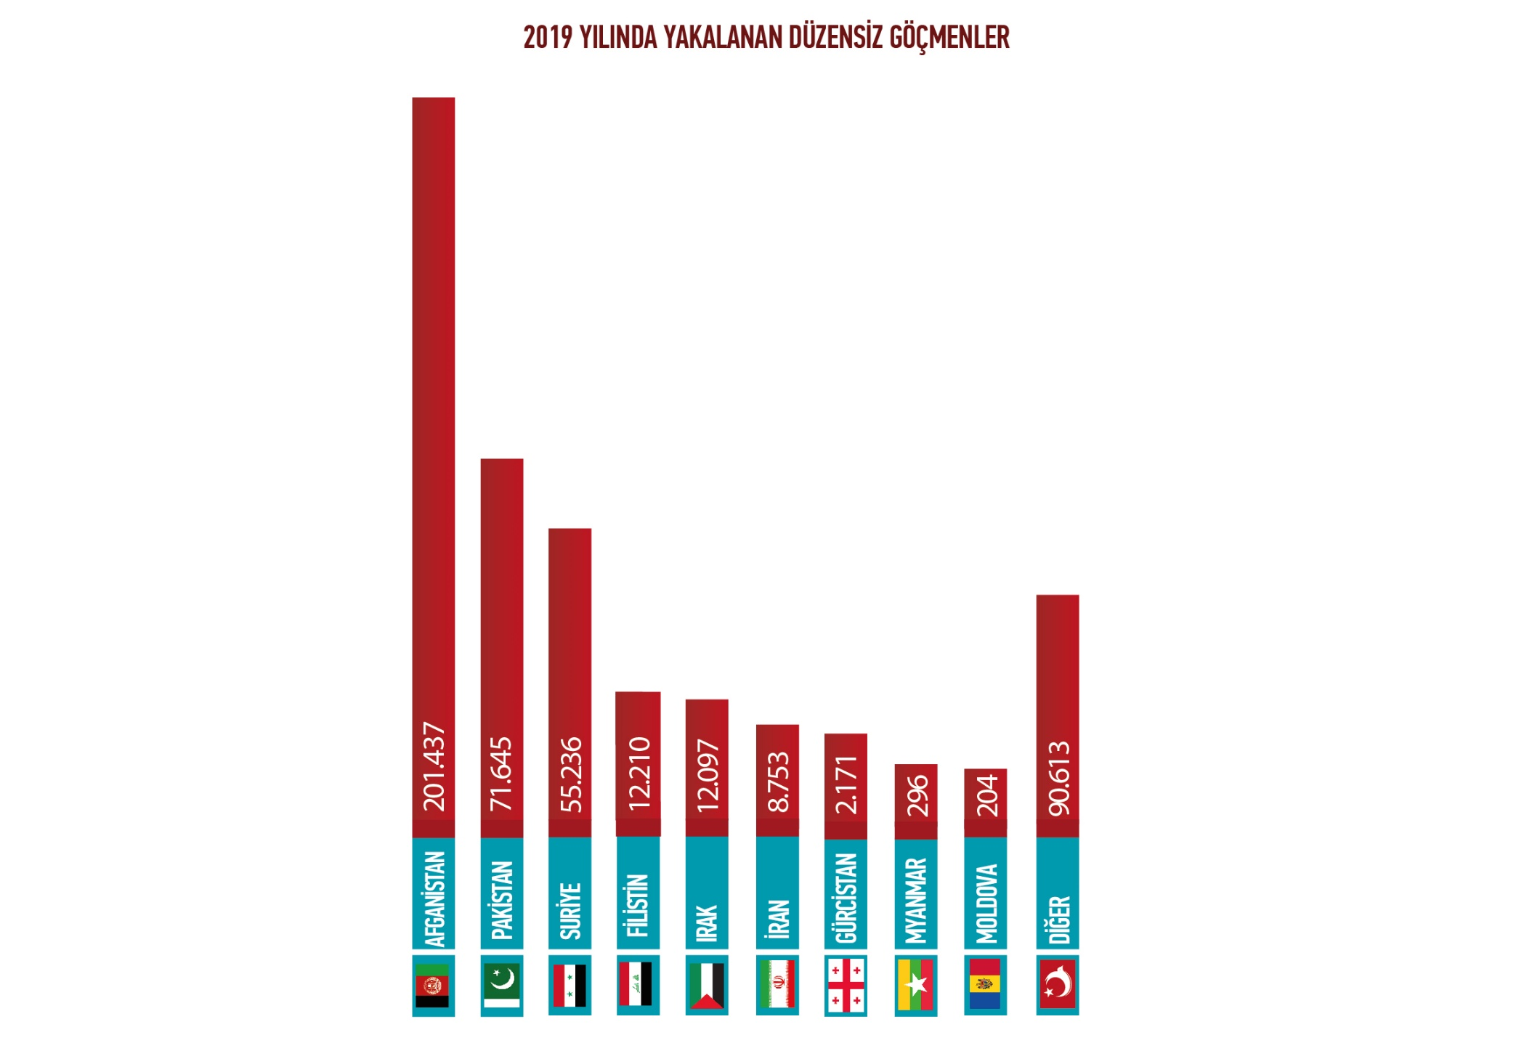

Slide 15
Ekonomik göçler
1970’lerin sonunda Polonya’dan bavul ticareti
1990’lar Romanya ve diğer eski SSCB ülkelerinden
1990’ların ortalarında bavul ticareti düşüyor, yerine Türkiye’de düzensiz göçmen statüsü ile çalışma geliyor.
Kadın işgücü göçü: Ev işlerinde ve bakım alanında, imalat sanayiinde, turizm ve eğlence sektöründe, fuhuş (bir kısmı insan ticareti ile ülkeye gelmiştir) Moldova, Romanya, Rusya, Ukrayna, Gürcistan, Azerbaycan, Ermenistan, Orta Asya ülkeleri
Bakım hizmetlerinde çalışan kadınların göçü devam etmektedir.
Erkek işgücü: Mevsimlik tarım işleri, inşaat işleri, turizm

Slide 16
6735 Sayılı Uluslararası İşgücü Kanunu;
Türkiye’de çalışmak için başvuruda bulunan veya çalışan yabancıları,
Bir işveren yanında mesleki eğitim görmek üzere başvuruda bulunan veya görmekte olan yabancıları,
Staj yapmak üzere başvuruda bulunan veya staj yapan yabancıları,
Türkiye’de geçici nitelikte hizmet sunumu amacıyla bulunan sınırötesi hizmet sunucusu yabancıları,
Yabancı çalıştıran veya çalıştırmak üzere başvuruda bulunan gerçek ve tüzel kişileri kapsamaktadır.
https://www.ailevecalisma.gov.tr/media/31746/yabanciizin2018.pdf

Slide 17
-Yaşam Tarzı Göçleri: (life style migration)
-Emekli göçü (Gelişmiş Batı Ülkelerinden Güney Avrupa ve Doğu Akdeniz’e yöneliktir.)
-Orta/ileri yaş nüfus,
-Gelir düzeyi Türkiye’de yaşamak için yüksektir,
-Antalya, Aydın, Muğla (80 bin üzerinde bu illerde mülk sahibi bulunmakta, Tuna ve Özbek, 2012)
-Birinci kuşak göçmen işçilerin geri dönüşü (mevsimlik)
-Arap ülkelerinden mülk edinme yoluyla göç

